Slide 1
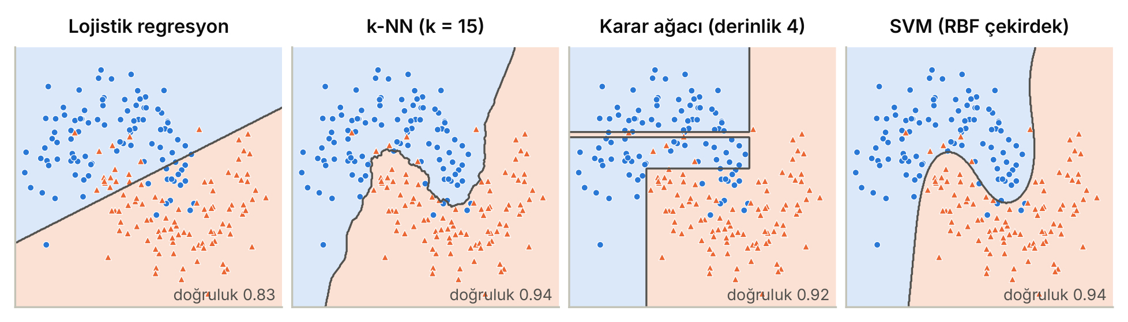
04
HAFTA 4
Sınıflandırma
Lojistik regresyon, k-en yakın komşu, karar ağaçları, Naive Bayes ve destek vektör makineleri
karar sınırı
lojistik regresyon
çapraz entropi
k-NN
entropi
Gini
Naive Bayes
SVM
Yapay Zekâya Giriş · Yazılım Mühendisliği 4. Sınıf Seçmeli Ders
Dr. Seda Bayat Toksöz · Iğdır Üniversitesi · 2026–2027 Güz Yarıyılı

Slide 2


Bu Haftanın Kazanımları
HAFTA 4 · HEDEFLER
1
İkili, çok sınıflı ve çok etiketli sınıflandırma problemlerini ayırt etmek
Anahtar kavramlar
2
Lojistik regresyonda sigmoid ile olasılık hesaplayıp karar vermek; ikili çapraz entropiyi hesaplamak
karar sınırı
lojistik regresyon
3
k-NN algoritmasını uzaklık hesabıyla elle uygulamak
sigmoid
çapraz entropi
k-NN
Öklid uzaklığı
karar ağacı
4
Entropi, Gini ve bilgi kazancıyla bölme özniteliğini ve eşiğini seçmek
bilgi kazancı
Gini
5
Naive Bayes sınıflandırıcısıyla sonsal olasılık hesaplamak
Naive Bayes
SVM
6
SVM'nin maksimum marj fikrini açıklamak; algoritmaları güçlü–zayıf yönleriyle karşılaştırmak
Laboratuvar
Iris veri setinde beş sınıflandırıcı; k-NN, karar ağacı ve lojistik regresyonu kodla izlemek
7
Çapraz entropinin gradyanını türetmek ve SVM marjını hesaplamak

Slide 3
4.1–4.2
Sınıflandırma ve Lojistik Regresyon
Karar sınırı, sigmoid ile olasılık, 0.5 eşiği ve ikili çapraz entropi kaybı
4.1–4.2
4.3–4.4
4.5–4.7

Slide 4




Bir örneği sınıflardan birine atamak
4.1 · SINIFLANDIRMA PROBLEMİ
Model öznitelik uzayını sınıflara karşılık gelen bölgelere ayırır; bölgeleri ayıran yüzeye karar sınırı denir.
İkili
Çok sınıflı
Çok etiketli
İki sınıf vardır, genellikle 1 (pozitif) ve 0 (negatif) olarak kodlanır. Örnek: spam/normal, hasta/sağlıklı, geçti/kaldı.
İkiden fazla sınıf; her örnek tam olarak bir sınıfa aittir. Örnek: el yazısı rakam (10 sınıf), bitki hastalığı türü.
Bir örnek aynı anda birden fazla etikete sahip olabilir. Örnek: fotoğrafta hem “kedi” hem “kanepe”; film hem komedi hem dram.
Not · Bu haftanın yöntemleri
Olasılık üreten doğrusal model (lojistik regresyon), benzerlik (k-NN), kurallar (karar ağacı), olasılık kuramı (Naive Bayes) ve maksimum marj (SVM).

Slide 5
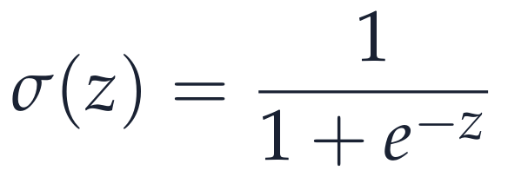
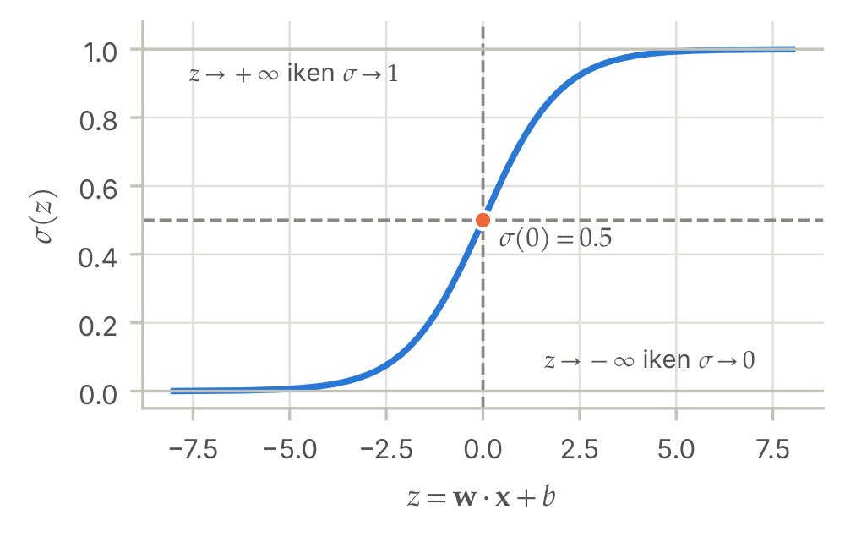

Sigmoid: skoru olasılığa çevirmek
4.2 · LOJİSTİK REGRESYON
σ(z)
z = w·x + b skorunu (0, 1) aralığına sıkıştırır; σ(0) = 0.5
eşik
p̂ ≥ 0.5 ise sınıf 1; bu, z ≥ 0 koşuluna denktir
Önemli
Karar sınırı w·x + b = 0 doğrusudur; lojistik regresyon (adına rağmen) doğrusal bir sınıflandırıcıdır.
Şekil 4.1

Slide 6

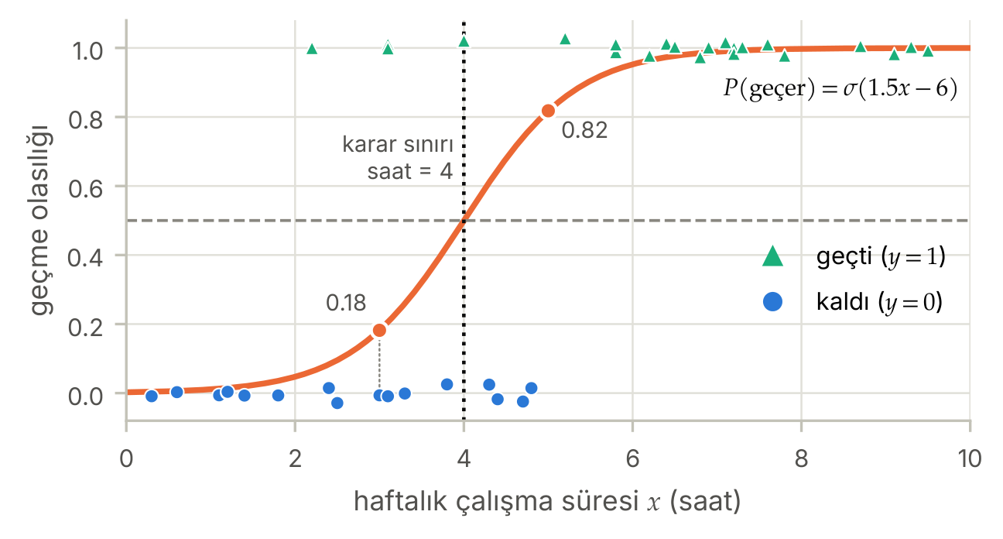
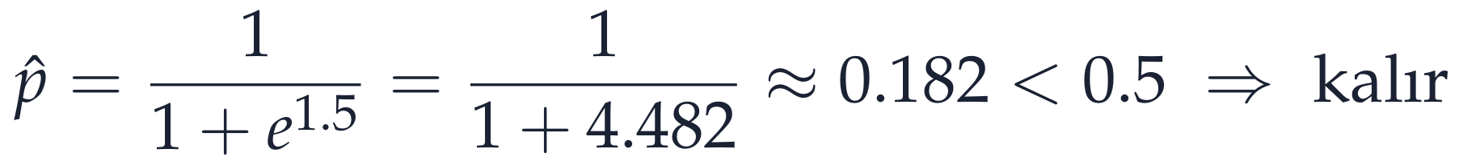
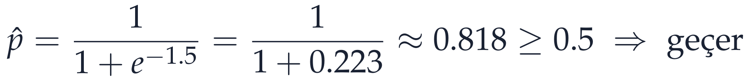

Lojistik regresyonla olasılık hesabı
ÇÖZÜMLÜ ÖRNEK 4.1
Soru
Geçme olasılığı haftalık çalışma süresi x (saat) ile p̂ = σ(1.5x − 6) olarak modellenmiştir. (a) 3 ve 5 saat çalışan öğrencileri 0.5 eşiğine göre sınıflandırınız. (b) Karar sınırını bulunuz.
Çözüm
(a) x = 3 için z = 1.5(3) − 6 = −1.5
x = 5 için z = 1.5(5) − 6 = 1.5
Şekil 4.2
(b) Karar sınırında z = 0
4 saatten fazla çalışan öğrenci “geçer” olarak sınıflandırılır

Slide 7
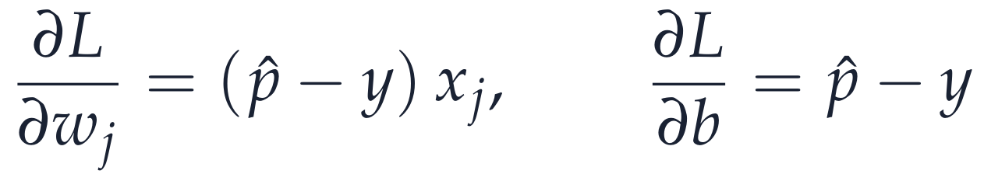

Kayıp: doğru sınıfa verilen olasılık
4.2.1 · İKİLİ ÇAPRAZ ENTROPİ
y = 1
Yalnızca ilk terim kalır: L = −ln p̂
y = 0
Yalnızca ikinci terim kalır: L = −ln(1 − p̂)
Dikkat · Neden MSE değil?
Sigmoid + MSE ile kayıp yüzeyi dışbükey olmaz ve model çok yanlışken gradyan küçülür. Çapraz entropide p̂(1 − p̂) çarpanı sadeleşir.
Notes:
Çözümlü Örnek 4.2: y = 1 iken p̂ = 0.9 ⇒ L ≈ 0.105; p̂ = 0.1 ⇒ L ≈ 2.303 (yaklaşık 22 kat). İleri düzey kutudaki türetme: ∂L/∂z = −y(1 − p̂) + (1 − y)p̂ = p̂ − y. Sayısal örnek bir sonraki Colab slaytında koşturuluyor.

Slide 8

Sigmoid, kayıp ve bir gradyan adımı
COLAB UYGULAMASI
Hafta04_Siniflandirma.ipynb Dosya Düzenle Görünüm Ekle Çalışma zamanı Araçlar
● Python 3 · CPU
[2]
import numpy as np
sigmoid = lambda z: 1 / (1 + np.exp(-z))
for x in [3, 4, 5]: # Örnek 4.1: σ(1.5x − 6)
p = sigmoid(1.5 * x - 6)
print(f"x={x}: p={p:.3f}", "geçer" if p >= 0.5 else "kalır")
for p in [0.9, 0.1]: # Örnek 4.2: y = 1 için kayıp
print(f"p={p} → L = −ln p = {-np.log(p):.3f}")
Çıktı
x=3: p=0.182 kalır
x=4: p=0.500 geçer
x=5: p=0.818 geçer
p=0.9 → L = −ln p = 0.105
p=0.1 → L = −ln p = 2.303
[3]
w, b = np.array([0.5, -1.0]), 0.0
x, y, eta = np.array([2.0, 1.0]), 1, 0.1
p = sigmoid(w @ x + b)
print(f"önce : p={p:.3f}, kayıp={-np.log(p):.3f}")
w = w - eta * (p - y) * x # ∂L/∂w = (p − y) x
b = b - eta * (p - y) # ∂L/∂b = p − y
p = sigmoid(w @ x + b)
print("w =", w, " b =", b)
print(f"sonra: p={p:.3f}, kayıp={-np.log(p):.3f}")
Çıktı
önce : p=0.500, kayıp=0.693
w = [ 0.6 -0.95] b = 0.05
sonra: p=0.574, kayıp=0.554
Notes:
x = 4 tam karar sınırındadır: p = 0.5 ⇒ “geçer”. Tek bir adımda doğru sınıfın olasılığı 0.5 → 0.574, kayıp 0.693 → 0.554 (notlarda yuvarlanmış p̂ = 0.574 ile 0.555 yazılı). Çıktılar Çözümlü Örnek 4.1, 4.2 ve notlardaki ileri düzey sayısal örnekle birebir aynıdır.

Slide 9
4.3–4.4
k-NN ve Karar Ağaçları
Benzerliğe dayalı tahmin, uzaklık ölçüleri, entropi, Gini ve bilgi kazancı
4.1–4.2
4.3–4.4
4.5–4.7

Slide 10
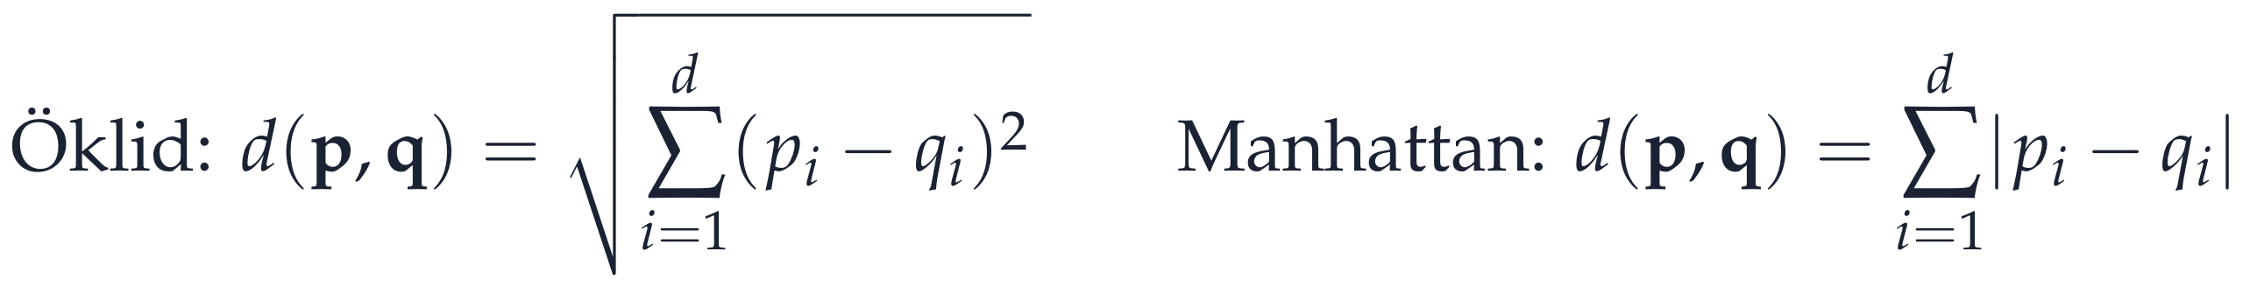
k-NN: komşularına bak, oyla
4.3 · K-EN YAKIN KOMŞU
k
Oylamaya katılan en yakın komşu sayısı
çoğunluk
Sınıflandırmada en sık sınıf; regresyonda komşu ortalaması
Önemli · k-NN algoritması
Yeni örnek q ile eğitim kümesindeki her örnek arasındaki uzaklığı hesapla
Uzaklıkları sırala ve en yakın k örneği seç
Bu k komşu arasında en sık görülen sınıfı tahmin et

Slide 11
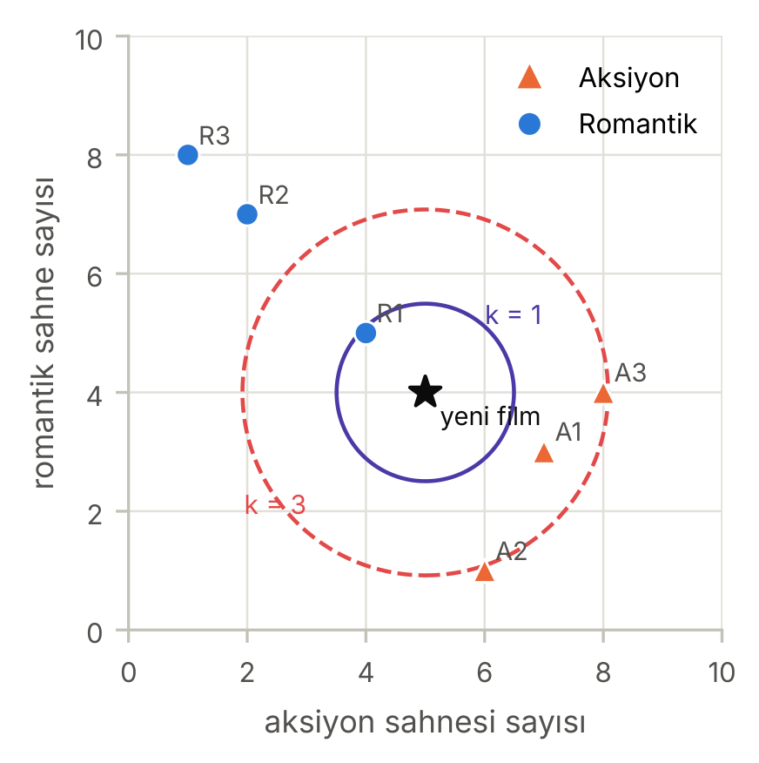

Yeni film q = (5, 4): Aksiyon mu, Romantik mi?
ÇÖZÜMLÜ ÖRNEK 4.3 · K-NN İLE FİLM TÜRÜ
Film | Aksiyon | Romantik | Tür | Uzaklık | Sıra
A1 | 7 | 3 | Aksiyon | √5 = 2.236 | 2
A2 | 6 | 1 | Aksiyon | √10 = 3.162 | 4
A3 | 8 | 4 | Aksiyon | √9 = 3.000 | 3
R1 | 4 | 5 | Romantik | √2 = 1.414 | 1
R2 | 2 | 7 | Romantik | √18 = 4.243 | 5
R3 | 1 | 8 | Romantik | √32 = 5.657 | 6
Doğru cevap · k değerine göre farklı tahmin
k = 1: en yakın R1 ⇒ Romantik. k = 3: R1, A1, A3 ⇒ 2'ye 1 oyla Aksiyon.
Şekil 4.3

Slide 12


Küçük k mı, büyük k mı?
4.3 · K NASIL SEÇİLİR?
Küçük k (ör. k = 1)
Büyük k
Gürültüye ve aykırı noktalara çok duyarlı
Girintili çıkıntılı karar sınırı
Aşırı öğrenme riski
Karar sınırı aşırı yumuşar
Küçük sınıfları “yutar”
Eksik öğrenme riski
Dikkat · k-NN'in zayıf yönleri
Ölçekleme şart: uzaklık tabanlıdır; k doğrulama ya da çapraz doğrulamayla seçilir, ikili problemde tek sayı
Tembel öğrenme: eğitimde öğrenmez, veriyi saklar; her tahminde tüm örneklere uzaklık hesaplanır
Boyut laneti: öznitelik sayısı artınca tüm noktalar birbirine benzer uzaklıkta kalır

Slide 13

k-NN'i kodla doğrulamak
COLAB UYGULAMASI
Hafta04_Siniflandirma.ipynb Dosya Düzenle Görünüm Ekle Çalışma zamanı Araçlar
● Python 3 · CPU
[5]
import numpy as np
from sklearn.neighbors import KNeighborsClassifier
X_film = np.array([[7, 3], [6, 1], [8, 4], [4, 5], [2, 7], [1, 8]])
y_film = ["Aksiyon"] * 3 + ["Romantik"] * 3
yeni = np.array([[5, 4]])
d = np.linalg.norm(X_film - yeni, axis=1) # Öklid uzaklıkları
for ad, uz in zip(["A1", "A2", "A3", "R1", "R2", "R3"], d):
print(f"{ad}: {uz:.3f}")
for k in [1, 3]:
knn = KNeighborsClassifier(n_neighbors=k).fit(X_film, y_film)
print(f"k = {k} → tahmin: {knn.predict(yeni)[0]}")
Çıktı
A1: 2.236
A2: 3.162
A3: 3.000
R1: 1.414
R2: 4.243
R3: 5.657
k = 1 → tahmin: Romantik
k = 3 → tahmin: Aksiyon
Gözlem
Uzaklıklar tablodaki elle hesapla aynı
Aynı veri: k = 1 → Romantik, k = 3 → Aksiyon

Slide 14
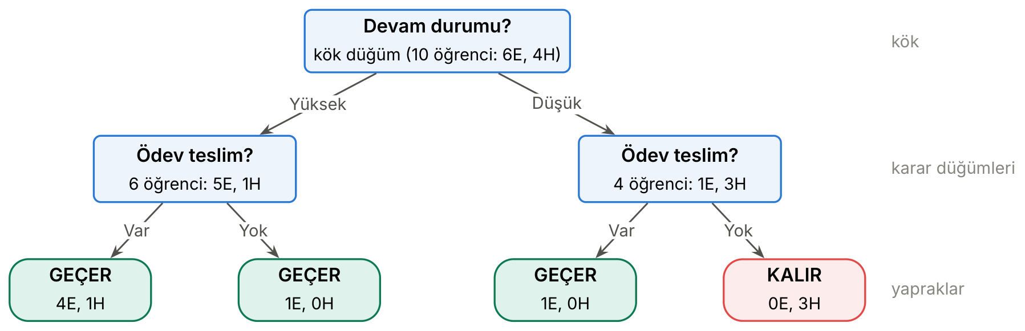
Karar ağacı: art arda evet/hayır soruları
4.4 · KARAR AĞAÇLARI
Kök → karar düğümleri → yapraklar; her yaprak bir sınıf tahmini içerir
Yorumlanabilir: kökten yaprağa giden yol kararı açıklar
Her düğümde soru: “Hangi öznitelikle bölersem gruplar en saf olur?”
Sürekli öznitelik: x < t sorusu; aday eşikler, etiketin değiştiği ardışık değerlerin orta noktaları
Önemli · Aşırı öğrenme ve rastgele orman
Sınırsız ağaç veriyi ezberler: max_depth, en az yaprak örneği, budama
Rastgele orman: rastgele alt örneklem ve öznitelik alt kümesiyle eğitilen yüzlerce ağacın oylaması
Şekil 4.4

Slide 15
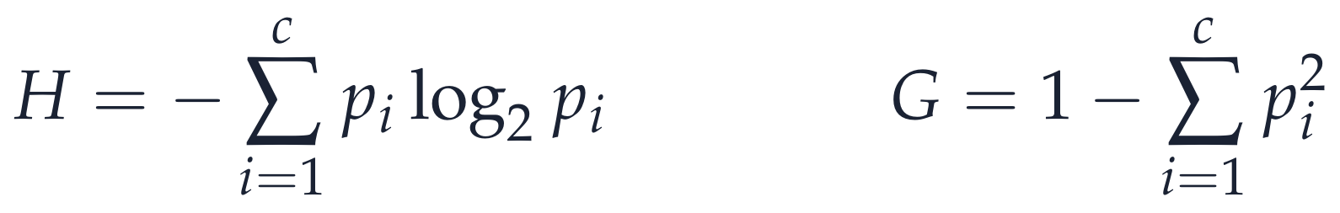
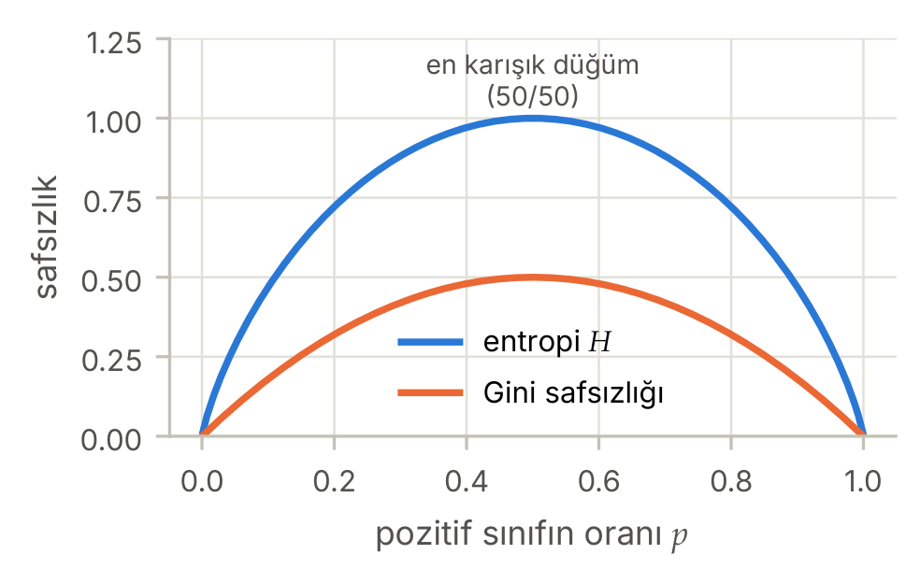
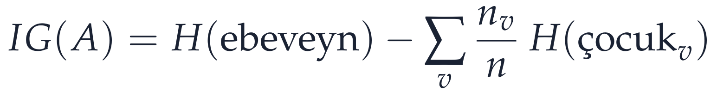
Entropi, Gini ve bilgi kazancı
4.4.1 · EN İYİ BÖLME
p_{i}, n_{v}/n
i. sınıfın oranı; v. çocuğa düşen örneklerin payı
saf düğüm
H = 0, G = 0; 50/50 düğümde H = 1, G = 0.5
seçim
En yüksek IG (ya da en düşük ağırlıklı Gini); CART Gini kullanır
Şekil 4.5

Slide 16
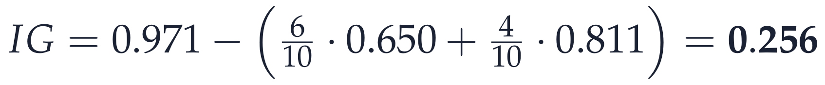
Bilgi kazancı ile kök düğümün seçimi
ÇÖZÜMLÜ ÖRNEK 4.4
Soru
10 öğrenci: Devam yüksek olan 6 öğrenciden 5'i, düşük olan 4 öğrenciden 1'i geçmiş; Ödev teslim eden 5 öğrenciden 4'ü, etmeyen 5 öğrenciden 2'si geçmiştir. Kök düğümde hangi öznitelikle bölünmelidir?
Çözüm
1) Kök: 6 Evet, 4 Hayır
2) Devam: Yüksek (5E, 1H), Düşük (1E, 3H)
3) Ödev: Var (4E, 1H), Yok (2E, 3H)
IG(Devam) > IG(Ödev) ⇒ kökte Devam ile bölünür
Notes:
Gini ile de aynı sonuç: Devam için ağırlıklı Gini 0.317, Ödev için 0.400. Alt düğümlerde aynı işlem tekrarlanarak Şekil 4.4'teki ağaç elde edilir.

Slide 17
En iyi eşiği Gini ile seçmek
ÇÖZÜMLÜ ÖRNEK 4.5 · SÜREKLİ ÖZNİTELİK
Eşik t | Sol (x < t) | G sol | Sağ (x > t) | G sağ | Ağırlıklı Gini
3.5 | [0, 0, 0] | 0 | [1, 0, 1, 1] | 0.375 | 3/7·0 + 4/7·0.375 = 0.214
4.5 | [0, 0, 0, 1] | 0.375 | [0, 1, 1] | 0.444 | 4/7·0.375 + 3/7·0.444 = 0.405
5.5 | [0, 0, 0, 1, 0] | 0.32 | [1, 1] | 0 | 5/7·0.32 + 2/7·0 = 0.229
Doğru cevap · t = 3.5
Veri: x = [1, 2, …, 7], y = [0, 0, 0, 1, 0, 1, 1]; kök Gini = 24/49 ≈ 0.490
Aday eşikler etiketin değiştiği yerler: 3.5, 4.5, 5.5 — en düşük ağırlıklı Gini t = 3.5 (0.490 → 0.214)
Sağ çocuk [1, 0, 1, 1] hâlâ karışık: önce t = 5.5, sonra t = 4.5 ile bölünür; ağaç üç seviyede tamamlanır

Slide 18
Entropi, bilgi kazancı ve CART ağacı
COLAB UYGULAMASI
Hafta04_Siniflandirma.ipynb Dosya Düzenle Görünüm Ekle Çalışma zamanı Araçlar
● Python 3 · CPU
[7]
import numpy as np
def H(*n): # sınıf sayılarından entropi
p = np.array(n) / sum(n); p = p[p > 0]
return -(p * np.log2(p)).sum()
ig_devam = H(6, 4) - (0.6 * H(5, 1) + 0.4 * H(1, 3))
ig_odev = H(6, 4) - (0.5 * H(4, 1) + 0.5 * H(2, 3))
print(f"H(kök) = {H(6, 4):.3f}")
print(f"IG(Devam) = {ig_devam:.3f}\nIG(Ödev) = {ig_odev:.3f}")
Çıktı
H(kök) = 0.971
IG(Devam) = 0.256
IG(Ödev) = 0.125
[8]
from sklearn.tree import DecisionTreeClassifier, export_text
x = np.array([[1], [2], [3], [4], [5], [6], [7]])
y = np.array([0, 0, 0, 1, 0, 1, 1])
agac = DecisionTreeClassifier(random_state=0).fit(x, y)
print(export_text(agac, feature_names=["x"]))
Çıktı
|--- x <= 3.50
| |--- class: 0
|--- x > 3.50
| |--- x <= 5.50
| | |--- x <= 4.50
| | | |--- class: 1
| | |--- x > 4.50
| | | |--- class: 0
| |--- x > 5.50
| | |--- class: 1
Notes:
IG değerleri Örnek 4.4 ile aynı. Ağacın eşikleri 3.5 → 5.5 → 4.5: Örnek 4.5'te elle bulunan üç seviyeli ağaç.

Slide 19
4.5–4.7
Naive Bayes, SVM ve Karşılaştırma
Bayes teoremi, maksimum marj, çekirdek hilesi ve Iris verisinde beş sınıflandırıcı
4.1–4.2
4.3–4.4
4.5–4.7

Slide 20
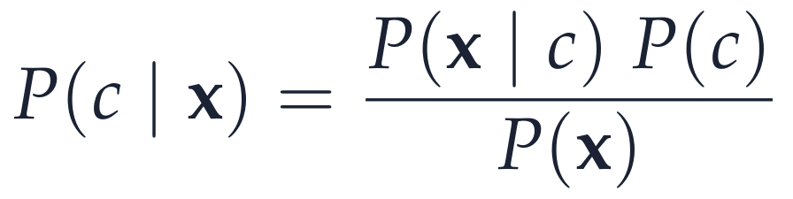
Bayes teoremi ve “naif” varsayım
4.5 · NAİVE BAYES
P(c)
Önsel (prior): c sınıfının veriyi görmeden önceki olasılığı
P(x|c)
Olabilirlik (likelihood): c sınıfında x'in görülme olasılığı
P(c|x)
Sonsal (posterior): x'i gördükten sonra c sınıfının olasılığı
Dikkat · Naif varsayım ve sıfır olasılık
Naif varsayım: sınıf bilindiğinde öznitelikler bağımsız: P(x₁, x₂ | c) = P(x₁ | c)·P(x₂ | c)
Laplace düzeltmesi: P(x_{j} | c) = (n_{jc} + 1)/(n_{c} + K); hiç geçmeyen kelime 0 yerine küçük bir olasılık alır
Notes:
Uygulamada yüzlerce küçük olasılığın çarpımı sıfıra yuvarlanabileceği için (underflow) logaritmalar toplanır: ln P(c) + Σ ln P(x_j | c); en büyük toplamı veren sınıf seçilir.

Slide 21
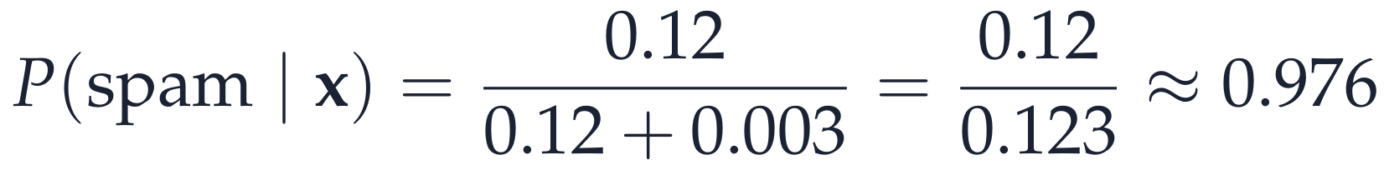
Naive Bayes ile spam tespiti
ÇÖZÜMLÜ ÖRNEK 4.6
Soru
E-postaların %40'ı spam. “kazandınız” spamlerin %50'sinde, normallerin %5'inde; “ücretsiz” spamlerin %60'ında, normallerin %10'unda geçiyor. İki kelimeyi de içeren e-postanın spam olma olasılığı nedir?
Çözüm
Payda P(x) iki sınıf için aynı olduğundan önce paylar hesaplanır
Normalleştirme ile sonsal olasılık
E-posta ≈ %97.6 olasılıkla spam ⇒ spam olarak sınıflandırılır
Notes:
Değerlendirme Sorusu 11 (hastalık testi) aynı hesabın tıptaki karşılığıdır: P(hasta | +) ≈ 0.154 — nadir olaylarda pozitif test bile düşük sonsal olasılık verebilir.

Slide 22
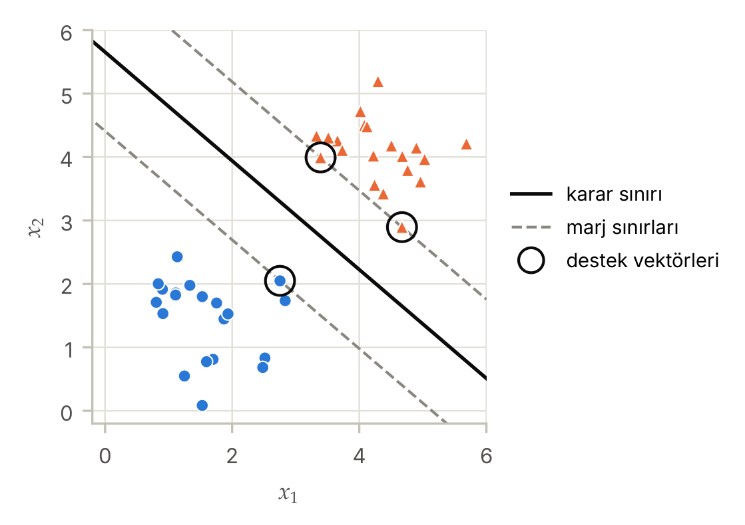
SVM: sınıflar arasındaki marjı büyütmek
4.6 · DESTEK VEKTÖR MAKİNELERİ
Ayırıcı sonsuz doğru arasından iki sınıfa da en uzak olanı seçilir
Destek vektörleri: sınıra en yakın, konumunu belirleyen örnekler; diğerleri silinse de sınır değişmez
Marj genişliği 2/‖w‖: marjı büyütmek ‖w‖'yi küçültmektir (ör. w = [3, 4] ⇒ marj 0.4)
Yumuşak marj: menteşe kaybı max(0, 1 − y(w·x + b)); büyük C dar marj demektir
Çekirdek hilesi (RBF): veriyi örtük olarak yüksek boyuta taşıyıp eğri sınır öğrenir
Şekil 4.6

Slide 23
Hangi sınıflandırıcı, ne zaman?
4.7 · ALGORİTMALARIN KARŞILAŞTIRILMASI
Algoritma | Karar sınırı | Güçlü yönleri | Zayıf yönleri
Lojistik regresyon | Doğrusal | Hızlı, olasılık üretir, katsayılar yorumlanabilir | Doğrusal olmayan ilişkileri tek başına yakalayamaz
k-NN | Esnek (yerel) | Eğitim gerektirmez, sezgisel | Tahmin yavaş; ölçeklemeye ve k'ye duyarlı
Karar ağacı | Eksenlere paralel | Çok yorumlanabilir; ölçekleme gerektirmez | Tek ağaç kolayca aşırı öğrenir
Rastgele orman | Esnek | Yüksek doğruluk, aşırı öğrenmeye dirençli | Yorumlanması tek ağaçtan zor
Naive Bayes | Genellikle doğrusal | Çok hızlı, az veriyle çalışır, metinde başarılı | Bağımsızlık varsayımı çoğu zaman gerçekçi değil
SVM | Doğrusal veya çekirdekle esnek | Yüksek boyutta etkili, iyi genelleme | Büyük veride yavaş; çekirdek ve parametre seçimi gerekir

Slide 24
Iris verisinde beş sınıflandırıcı
COLAB UYGULAMASI
Hafta04_Siniflandirma.ipynb Dosya Düzenle Görünüm Ekle Çalışma zamanı Araçlar
● Python 3 · CPU
[10]
modeller = {
"Lojistik regresyon": make_pipeline(StandardScaler(), LogisticRegression()),
"k-NN (k=5)": make_pipeline(StandardScaler(), KNeighborsClassifier(5)),
"Karar ağacı": DecisionTreeClassifier(max_depth=3, random_state=0),
"Naive Bayes": GaussianNB(),
"SVM (RBF)": make_pipeline(StandardScaler(), SVC()),
}
for ad, model in modeller.items():
model.fit(X_egt, y_egt)
print(f"{ad:20s} test doğruluğu: {model.score(X_test, y_test):.3f}")
Lojistik regresyon test doğruluğu: 0.978
k-NN (k=5) test doğruluğu: 0.978
Karar ağacı test doğruluğu: 0.956
Naive Bayes test doğruluğu: 0.978
SVM (RBF) test doğruluğu: 0.978
Notes:
Veri hazırlama hücresi (içe aktarmalar, %70/%30 katmanlı bölme) defterde bir önceki hücrededir. Dört model 0.978, karar ağacı (derinlik 3) 0.956. 45 test örneğinde 0.978 = 44/45, 0.956 = 43/45: aradaki fark tek bir çiçek. Bu kadar küçük farkları yorumlarken 5. haftadaki çapraz doğrulamaya ihtiyaç var.

Slide 25
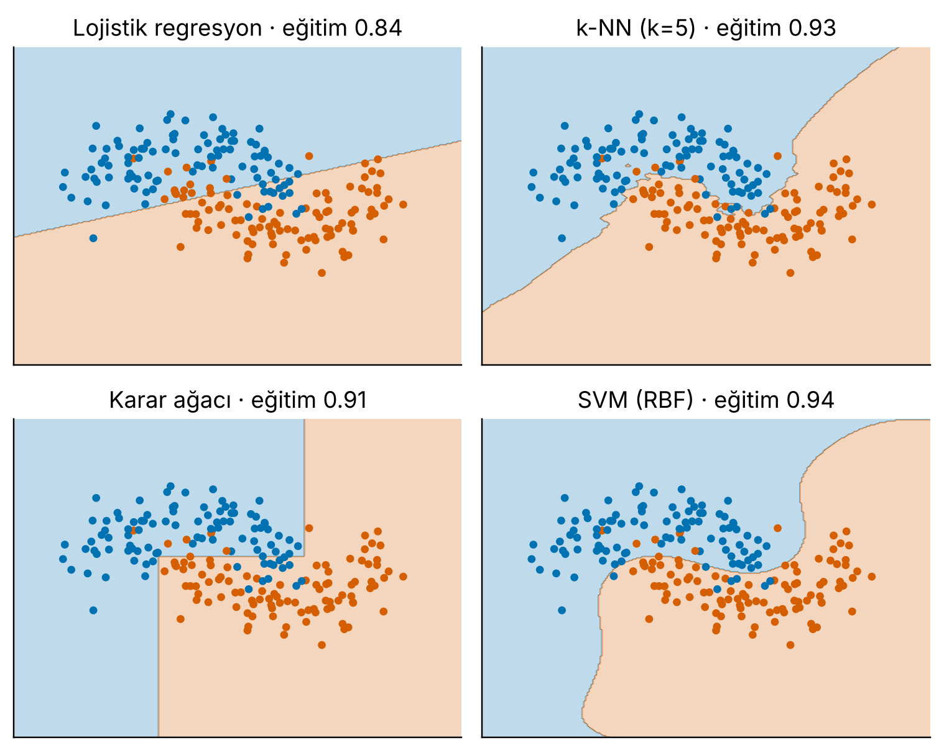
Karar sınırlarını görselleştirmek
COLAB UYGULAMASI
Hafta04_Siniflandirma.ipynb Dosya Düzenle Görünüm Ekle Çalışma zamanı Araçlar
● Python 3 · CPU
[11]
import numpy as np, matplotlib.pyplot as plt
from matplotlib.colors import ListedColormap
from sklearn.datasets import make_moons
Xm, ym = make_moons(200, noise=0.25, random_state=0)
g = np.linspace(-2, 3, 250)
xx, yy = np.meshgrid(g, g - 0.5) # tahmin ızgarası
P = np.c_[xx.ravel(), yy.ravel()]
renk = ListedColormap(["#0072B2", "#D55E00"])
fig, eks = plt.subplots(2, 2, figsize=(7, 5.6))
for ax, ad in zip(eks.ravel(), ["Lojistik regresyon",
"k-NN (k=5)", "Karar ağacı", "SVM (RBF)"]):
m = modeller[ad].fit(Xm, ym)
Z = m.predict(P).reshape(xx.shape)
ax.contourf(xx, yy, Z, alpha=0.25, cmap=renk)
ax.scatter(*Xm.T, c=ym, s=10, cmap=renk)
ax.set_title(f"{ad} · eğitim {m.score(Xm, ym):.2f}")
ax.set_xticks([]); ax.set_yticks([])
plt.tight_layout(); plt.show()
Notes:
Lojistik regresyon düz bir çizgi çizer; k-NN ve SVM eğri sınırlar, karar ağacı eksenlere paralel “merdiven” sınırlar öğrenir. Doğruluklar eğitim verisi üzerindedir; Şekil 4.7 ile aynı veri ve ayarlar kullanılmadığı için sayılar şekildekilerle birebir aynı değildir.

Slide 26
Kendinizi Sınayın
DEĞERLENDİRME · SORU 3
Gerçek sınıfı y = 0 olan bir örnek için model p̂ = 0.8 tahmin etmiştir. İkili çapraz entropi kaybı yaklaşık kaçtır?
0.22
0.80
A
B
1.61
2.30
C
D
0.69
E
Notes:
Doğru cevap: C. y = 0 iken L = −ln(1 − p̂) = −ln 0.2 ≈ 1.609. Model yanlış sınıfa yüksek olasılık verdiği için kayıp büyüktür.

Slide 27
Cevap
DEĞERLENDİRME · SORU 3
Gerçek sınıfı y = 0 olan bir örnek için model p̂ = 0.8 tahmin etmiştir. İkili çapraz entropi kaybı yaklaşık kaçtır?
A
0.22
B
0.80
C
1.61
D
2.30
E
0.69
Doğru cevap · C
y = 0 iken L = −ln(1 − p̂) = −ln 0.2 ≈ 1.609. Model yanlış sınıfa yüksek olasılık verdiği için kayıp büyüktür.

Slide 28
Kendinizi Sınayın
DEĞERLENDİRME · SORU 4
k-NN algoritması için aşağıdaki ifadelerden hangisi yanlıştır?
A
Uzaklık hesabına dayandığı için özniteliklerin ölçeklenmesi önemlidir.
B
Eğitim aşamasında parametre öğrenmez, veriyi saklar.
C
k değeri büyüdükçe karar sınırı daha düzgün (yumuşak) hâle gelir.
D
Tahmin aşaması, eğitim kümesi büyüdükçe yavaşlar.
E
k = 1 seçmek aşırı öğrenmeyi her zaman önler.
Notes:
Doğru cevap: E. k = 1 gürültüye en duyarlı seçimdir ve aşırı öğrenmeye yol açar.

Slide 29
Cevap
DEĞERLENDİRME · SORU 4
k-NN algoritması için aşağıdaki ifadelerden hangisi yanlıştır?
A
Uzaklık hesabına dayandığı için özniteliklerin ölçeklenmesi önemlidir.
B
Eğitim aşamasında parametre öğrenmez, veriyi saklar.
C
k değeri büyüdükçe karar sınırı daha düzgün (yumuşak) hâle gelir.
D
Tahmin aşaması, eğitim kümesi büyüdükçe yavaşlar.
E
k = 1 seçmek aşırı öğrenmeyi her zaman önler.
Doğru cevap · E
k = 1 gürültüye en duyarlı seçimdir ve aşırı öğrenmeye yol açar.

Slide 30


Haftanın Özeti
Sınıflandırma ikili, çok sınıflı veya çok etiketli olabilir; model uzayı karar sınırlarıyla böler
Karar ağacı en yüksek bilgi kazancını (en düşük Gini'yi) veren bölmeyi seçer
Lojistik regresyon: p̂ = σ(w·x + b); karar sınırı w·x + b = 0 doğrusudur
Naive Bayes, sınıf verildiğinde öznitelikleri bağımsız sayar; sıfır olasılığa Laplace düzeltmesi
İkili çapraz entropi kendinden emin yanlış tahminleri ağır cezalandırır; ∂L/∂w = (p̂ − y)x
SVM marjı 2/‖w‖'yi büyütür; çekirdek hilesiyle eğri sınırlar öğrenir
k-NN en yakın k komşunun oyuyla karar verir; ölçekleme şart, k doğrulamayla seçilir
Gelecek hafta · Hafta 5: Model Değerlendirme ve Kümeleme — karışıklık matrisi, ROC/AUC, çapraz doğrulama ve k-means

